Slide 1

Сказка

Slide 2
1
Сказки бывают народными и литературными
2
Народные сказки являются одним из жанров фольклора, русского народного творчества.
3
Народные сказки не имеют автора, поскольку их создает народ. Литературные сказки создают писатели.
4
Если ты думаешь, что чтение сказок — это занятие только для малышей, то ты ошибаешься. Многие ученые посвятили свои жизни собирательству и исследованию сказок. Такие ученые называются фольклористами.
4
5
Фольклорист – собиратель и исследователь народного творчества, в том числе сказок.

Slide 3
1
Виды сказок:
2
О животных («Волк и семеро козлят», «Кот, петух и лиса» и др.)
3
Волшебные «Кощей Бессмертный», «Марья Моревна», «Василиса Прекрасная» и др.)
4
бытовые («Барин и мужик», «Глупая барыня» и др.)

Slide 4
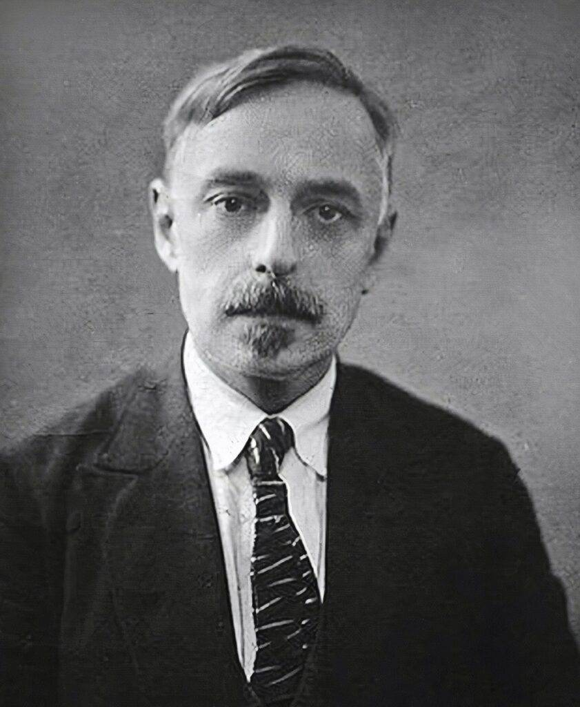
Знакомство с учёными.
Владимир Яковлевич Пропп (1895-1970) написал «Морфологию волшебной сказки» и «Исторические корни волшебной сказки». Выделил структуру волшебной сказки, описал ее с помощью 31 сказочной функции.

Slide 5
Сказочные функции
начальная ситуация (жили-были);
отлучка (кто-то из членов семьи уезжает или умирает);
запрет и нарушение запрета (герою что-то запрещается, но он нарушает запрет, это
ведет к беде);
выведывание (вредитель выведывает у героя или других персонажей необходимую ему
информацию);
выдача (вредитель получает необходимые ему сведения);
вредительство и недостача (вредитель наносит герою какой-то вред, следствием
этого является недостача): герою не хватает здоровья, какого-то предмета, невесты,
другого существа и др.);
герой покидает дом, чтобы ликвидировать недостачу;
герой встречает дарителя, который испытывает героя (задает ему вопросы, просит
выполнить задания и др.);
герой реагирует на просьбы дарителя (выполняет/не выполняет его задания);
даритель дает герою волшебное средство или волшебного помощника, которые помогут
герою пройти испытания в будущем;
герой перемещается в пространстве в поисках недостачи;
герой вступает в борьбу с вредителем, если исход положительный,
то недостача ликвидируется;
герой возвращается домой;
свадьба или воцарение героя.

Slide 6
В соответствие с функциями выделяются типы персонажей:
герой — основное действующее лицо, которое проходит испытания;
даритель — персонаж, который дарит герою волшебное средство или волшебного помощника.
волшебный помощник — это человек, волшебный персонаж, животное и др., которые помогают герою проходить испытания;
вредитель — тот, кто наносит вред герою;
отправитель — тот, кто отправляет героя на испытания;
ложный герой — тот, кто претендует на победу в испытаниях и на звание героя (борьба с ложным героем происходит, как правило, в конце сказки, когда герой возвращается домой).

Slide 7
Дорогой ученик! Сегодня ты тоже попробуешь себя в
роли исследователя сказок. Тебе нужно будет найти
общее и различное в сказках с похожим сюжетом,
найти сказочные функции и выделить
типы персонажей. Ух, непростая задача!
Но я уверена, что ты справишься! Желаю удачи!

